Slide 1
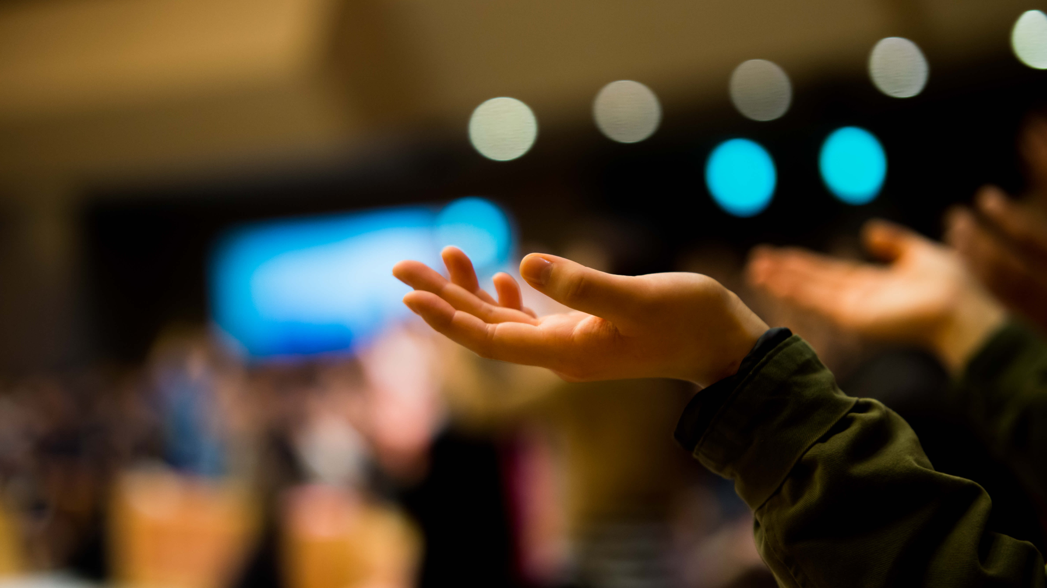

22/04/10 주일 예배
대구부광교회
2청년부 주일 예배
예배 시작 전 기도로 준비해 주세요
오늘 말씀 : 장철훈 목사님

Slide 2

우리 모두 예배하는 자 되어
온전히 영과 진리로 주를 예배하자

